Slide 1
자동투자프로그램
임동수
전세원
안연상

Slide 2
목차
1
진행상황
2
Q & A

Slide 3
진행상황
주가 정보
뉴스, SNS
크롤링 모듈
주가 상승/하락
예측 모듈
증권사 API 연계 모듈
투자 결정, 주식 매수
데이터 크롤링

Slide 4
진행상황(대량 크롤링)
이번주 목표
뉴스 기사 하나가 아닌 여러 개를 동시에 크롤링
크롤링된 내용의 형태소를 분석하고 품사 태깅

Slide 5
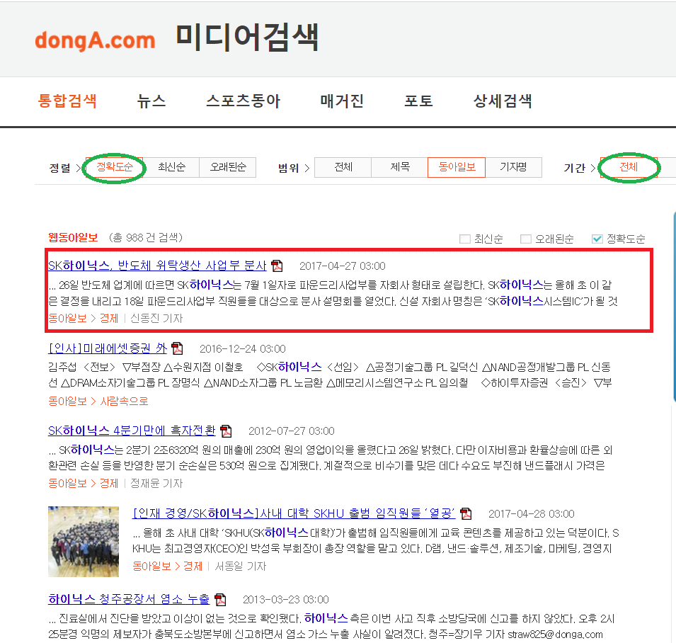
진행상황(대량 크롤링)
동아일보 기사 크롤링 (키워드 : 하이닉스)
본문 내용 전체 출력
형태소 분석 후 출력
명사만 추출 후 출력

Slide 6
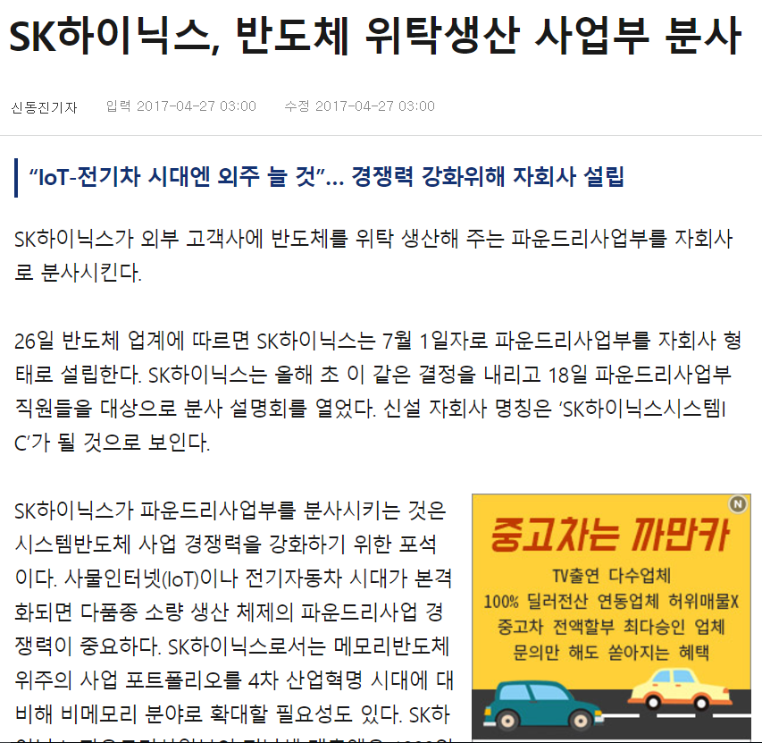
진행상황(대량 크롤링)
동아일보 기사 크롤링 (키워드 : 하이닉스)
본문 내용 전체 출력
형태소 분석 후 출력
명사만 추출 후 출력

Slide 7
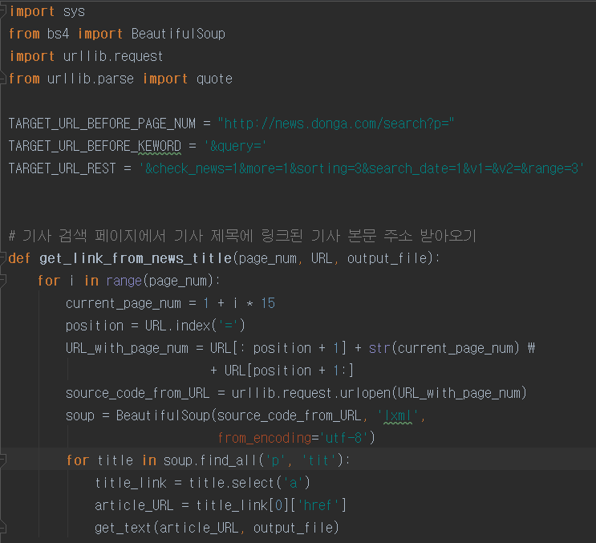
진행상황(대량 크롤링)
동아일보 기사 크롤링 (키워드 : 하이닉스)
키워드와 크롤링할 기사의 개수를 변수화 하기 위해서 url을 부분으로 나눔
동아일보의 키워드 검색후 목록에 나오는 기사의 개수는 15개
본문 내용 전체 출력
형태소 분석 후 출력
명사만 추출 후 출력
기사의 본문 링크를 가져옴

Slide 8
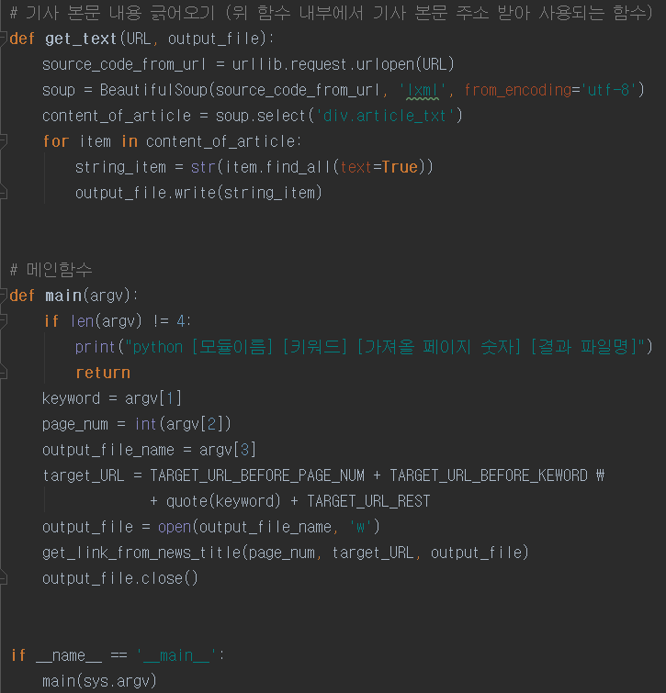
진행상황(대량 크롤링)
동아일보 기사 크롤링 (키워드 : 하이닉스)
동아일보의 본문 태그
키워드, 페이지 번호, 쓰고 저장할 파일명 순으로 입력
본문 내용 전체 출력
형태소 분석 후 출력
명사만 추출 후 출력

Slide 9
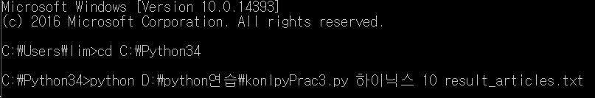
진행상황(대량 크롤링)
동아일보 기사 크롤링 (키워드 : 하이닉스)
cmd창에서 파이썬 파일 실행
실행모듈 : konlpyPrac3.py
키워드 : 하이닉스
가져올 페이지 숫자 : 10페이지 (최대 150개 기사)
결과 텍스트 파일명 : result_articles.txt
본문 내용 전체 출력
형태소 분석 후 출력
명사만 추출 후 출력

Slide 10
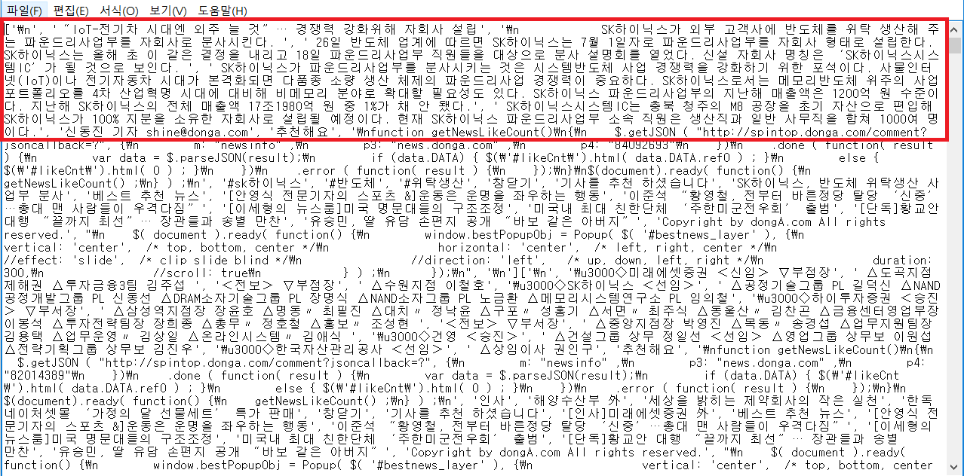
진행상황(대량 크롤링)
동아일보 기사 크롤링 (키워드 : 하이닉스)
본문 내용 전체 출력
형태소 분석 후 출력
명사만 추출 후 출력

Slide 11
진행상황(Python-DataBase 연동)
문제점 및 개선방향
뉴스 웹사이트마다 검색 URL이 다름
- 특정 사이트를 선택할 것인지에 대해 고민
=> 네이버같은 포털사이트 활용 예정
회사마다 태그 활용이 다름
- 본문 태그에 광고글이나 기타 관련없는 문장을 넣는 회사가 많다
=> 처리할 수 있는 범위내에서 불필요한 문장 제거
검색 정렬 방식에 대한 고민
- 정확도 순으로 실행하면 오래된 기사가 목록 상단에 노출
=> 검색 옵션을 url에 포함

Slide 12
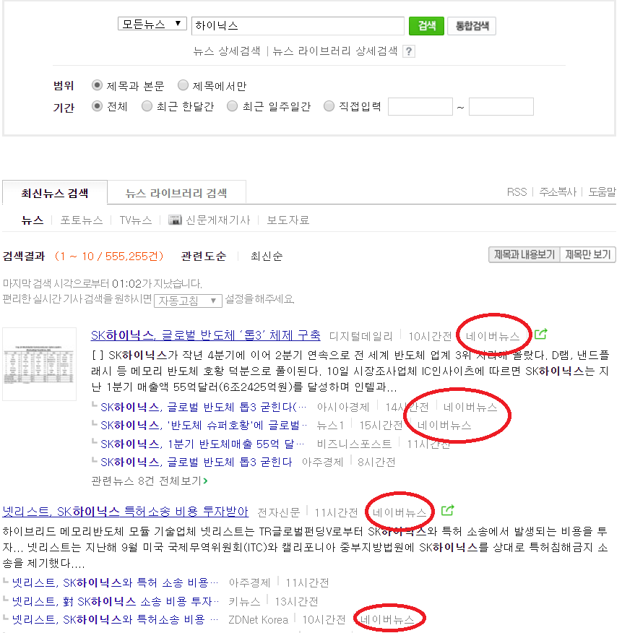
진행상황(Python-DataBase 연동)
문제점 및 개선방향 (포털사이트 이용)

Slide 13
진행상황(Python-DataBase 연동)
앞으로의 계획
크롤링된 내용의 형태소를 분석하고 품사 태깅
일부 명사 DB에 저장

Slide 14
Q&A

